Slide 1
C++11 C++14
Autores:
Alejandro Escobar Giraudy
Airelys Collazo Perez
Henri Daniel Peña Dequero

Slide 2
Temas a abordar:
-Genericidad.
-Uso de la memoria. Punteros.
-Alias.
-Constructores.
-Expresiones
-Expresiones lambda.
-Destructor.
-Excepciones.
-Inferencia de tipo.
-Linked List.

Slide 3
Genericidad
Para la genericidad en C++ hacemos uso de la plantilla:
template <class T>
Esta se pone antes de la clase, y permite el uso de variables genéricas en la misma.
Ejemplo:
template <class T>
class node
{
T value;
...
}

Slide 4
Uso de memoria
El programador controla el uso de la memoria.
Se asigna memoria manualmente y de esta misma forma se borra.
Los nuevos punteros inteligentes que se añaden en C++11 automatizan y facilitan la gestión en memoria.

Slide 5
Uso de memoria. Punteros.
Una de las novedades más importantes que estuvo relacionada con la gestión de la memoria de forma “inteligente” fue:
punteros inteligentes (o Smart pointers)
Ventajas:
-Facilitaban al programador el trabajo con la memoria
-No es necesario utilizar delete para borrar el espacio en memoria utilizado por ellos, ya que lo hacen automáticamente en cuánto todas las referencias a un espacio en memoria han sido eliminadas.

Slide 6
Uso de memoria. Punteros.
Nuevos punteros:
- std::unique_ptr
-std::shared_ptr
-std::weak_ptr

Slide 7
Uso de memoria. Punteros
std::unique_ptr
-Reemplazó a std::auto_ptr.
-Solo podía existir un puntero a un espacio en memoria determinado, y en el momento en el que ese puntero dejaba de existir, ese espacio en memoria sería borrado.
-El contenido del espacio en memoria de dicho puntero se puede transferir a otro, utilizando el comando std::move, haciendo que el primero entonces apunte a nullptr.
Ejemplo para inicializarlo:
unique_ptr<node<T>> new_node = make_unique<node<T>>(new node<T>(value));
unique_ptr<node<T>> new_node = new unique_ptr<node<T>>(new node<T>(value));

Slide 8
Uso de memoria. Punteros
std::shared_ptr
-Permite compartir la propiedad del espacio en memoria.
-Cuando todos los apuntadores a un mismo espacio en memoria han sido eliminados, entonces lo que hay guardado en dicho espacio es automáticamente eliminado.
-Se puede transferir mediante std::move.
Ejemplo para inicializarlo:
-shared_ptr<node<T>> new_node = shared_ptr<node<T>>(new node<T>(value));
-shared_ptr<node<T>> new_node = make_shared<node<T>>(new node<T>(value));

Slide 9
Uso de memoria. Punteros
std::weak_ptr
-Se pueden mantener varias referencias al mismo espacio en memoria.
-No participa en la regla de “una vez que todas las referencias a un espacio en memoria han sido eliminadas, se borra el contenido de dicho espacio”, por ejemplo, en salidas de métodos de una clase que utiliza por dentro sus propios punteros.
-Se puede transferir mediante std::move.
Ejemplo para inicializarlo:
shared_ptr<node<T>> new_node1 = shared_ptr<node<T>>(new node<T>(value));
weak_ptr<node<T>> new_node = new weak_ptr<node<T>>(new_node1);

Slide 10
Uso de memoria. Punteros
Raw Pointer
Son los punteros clásicos, por muy atractivos que parezcan los punteros inteligentes, existen momento donde es mejor usar los clásicos.
Algunas situaciones donde es mejor usar raw pointer son:
-Cuando se está realizando un proceso donde el tiempo es muy clave, al punto de necesitar toda la optimización de tiempo posible.
-Encapsular funciones. Se haría de la siguiente forma:
type (* funtion_name)(parameters).
-En el diseño de bibliotecas para otros programadores, puesto que, si no tienen el código fuente, no pueden saber qué recursos están siendo utilizados dentro, por tanto, no queda claro qué tipo de puntero te están devolviendo, ni cuándo pueden perder su referencia.

Slide 11
Uso de memoria. Punteros
Raw Pointer
Ejemplo:
int Funtion()
{
return 13;
}
int main()
{
int (*Funtion_Pointer)();
Funtion_Pointer = Funtion;
cout << Funtion_Pointer(); //Imprime 13
}

Slide 12
Alias
-Es un mecanismo para redefinir el nombre de una clase.
-Para usar un alias se utiliza la palabra clave using, seguido del nuevo nombre y se iguala al tipo de la siguiente forma:
using new_name = class_name;
Ejemplo:
using shared = shared_ptr<node<T>>;

Slide 13
Constructores.
Tipos de constructores:
- Constructor clásico
- Constructor move
- Sobrecarga del operador =

Slide 14
Constructores. Constructor clásico.
Permite inicializar una clase.
Es una función que no tiene parámetro de devolución.
Su nombre coincide con el nombre de la clase.
Se utiliza de la siguiente forma:
Class_name(parameters)
{
//Aquí se deben inicializar los atributos de la clase
}
Si una clase no define un constructor clásico como el anterior, se le definirá uno por defecto, el cuál no recibe parámetros.

Slide 15
Constructores. Constructor clásico.
Ejemplo:
node<T>(T in_value)
{
this->value = in_value;
this->previous = nullptr;
this->next = nullptr;
}
Este constructor es utilizado cuando, por ejemplo, dada la clase node, hacemos:
node<int>* a = new node<int>(5);

Slide 16
Constructores. Constructor clásico.
Copy Constructor:
Utiliza la idea anterior pero, en vez de copiar las referencias, copia los valores de los atributos de una instancia de una clase a otra instancia de la misma clase.
Ejemplo:
node<T>(const node<T> &other_node)
{
this.value = other_node.value;
this.previous = other_node.previous;
this.next = other_node.next;
}

Slide 17
Constructores. Sobrecarga del operador =.
Se trata de redefinir qué ocurre cuando queremos instanciar una clase a partir de igualarla a otra instancia ya existente de la misma clase.
Este operador se sobrecarga:
void operator =(class_name class_instance)
{
//Aquí se pasan los parámetros de class_instance a nuestra
//instancia de la clase
}

Slide 18
Constructores. Sobrecarga del operador =.
Ejemplo:
void operator =(node<T> new_node)
{
this->value = new_node->Get_Value;
this->previous = new_node->previous;
this->next = new_node->next;
}
Ejemplo donde se refleja:
node<int>* a = new node<int>(5);
node<int>* b = a;

Slide 19
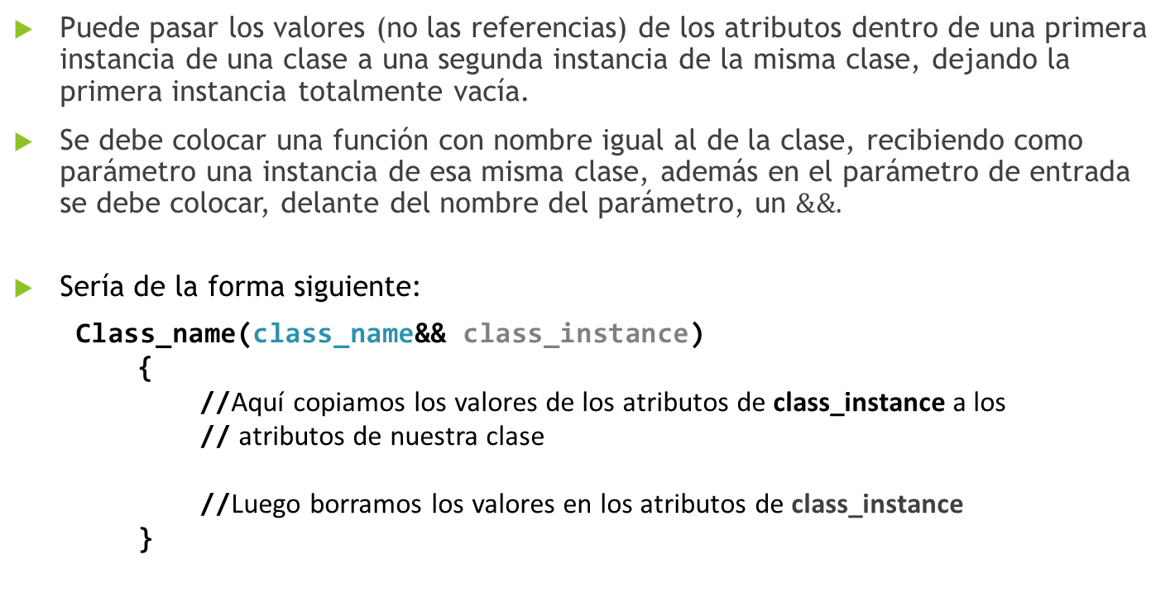
Constructores. Constructor move.
Puede pasar los valores (no las referencias) de los atributos dentro de una primera instancia de una clase a una segunda instancia de la misma clase, dejando la primera instancia totalmente vacía.
Se debe colocar una función con nombre igual al de la clase, recibiendo como parámetro una instancia de esa misma clase, además en el parámetro de entrada se debe colocar, delante del nombre del parámetro, un $\&\&.$
Sería de la forma siguiente:
Class_name(class_name&& class_instance)
{
//Aquí copiamos los valores de los atributos de class_instance a los
// atributos de nuestra clase
//Luego borramos los valores en los atributos de class_instance
}

Slide 20
Constructores. Constructor move.
Ejemplo:
node<T>(node<T>&& other_node)
{
this.value = other_node.value;
this.previous = other_node.previous;
this.next = other_node.next;
other_node.value = NULL;
other_node.previous = nullptr;
other_node.next = nullptr;
}
Para usarlo sería:
class_1* a = new class_1(parameters);
class_1* b = std::move(a);

Slide 21
Expresiones.
Es una serie secuencial de operadores y operandos que especifican una acción que debe ser realizada por la computadora.
A partir de C++11 las expresiones fueron divididas en distintas categorías:
- glvalue (generalized left value)
- xvalue (expiring value)
- lvalue (left value)
- prvalue (pure right value)
- rvalue (right value)

Slide 22
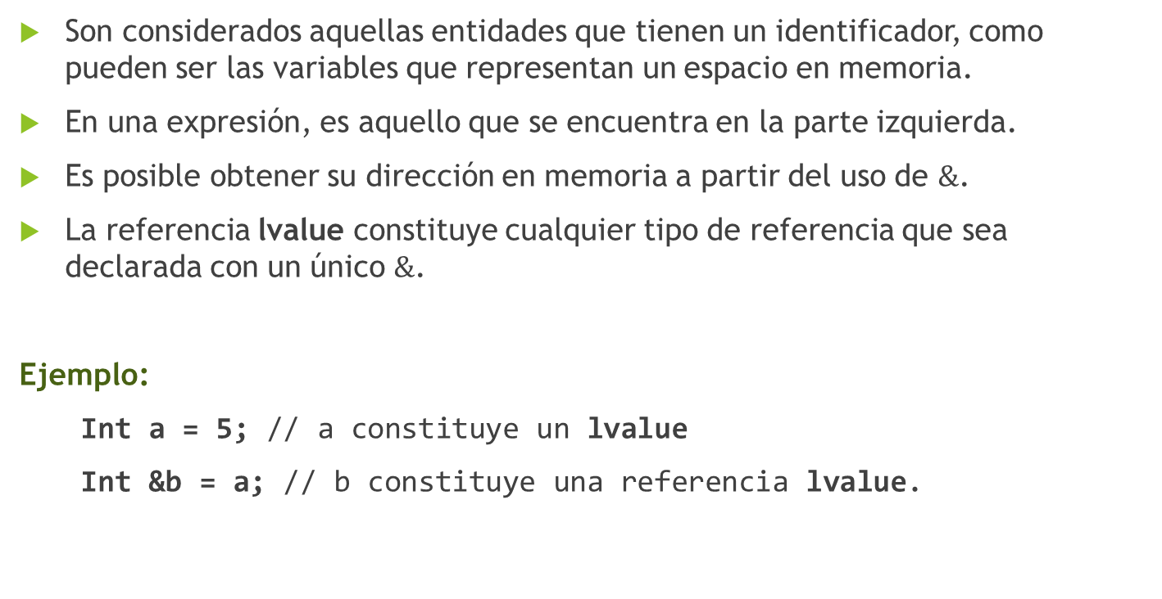
Expresiones. lvalue.
Son considerados aquellas entidades que tienen un identificador, como pueden ser las variables que representan un espacio en memoria.
En una expresión, es aquello que se encuentra en la parte izquierda.
Es posible obtener su dirección en memoria a partir del uso de $\&$.
La referencia lvalue constituye cualquier tipo de referencia que sea declarada con un único $\&$.
Ejemplo:
Int a = 5; // a constituye un lvalue
Int &b = a; // b constituye una referencia lvalue.

Slide 23
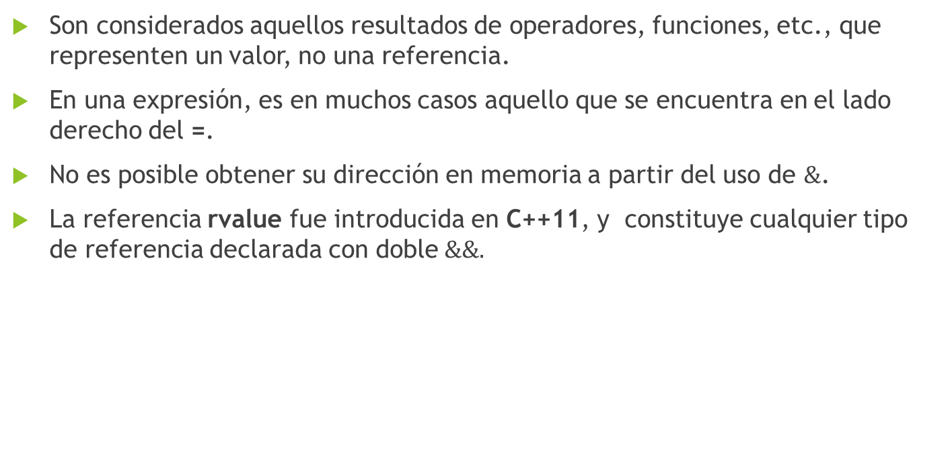
Expresiones. rvalue.
Son considerados aquellos resultados de operadores, funciones, etc., que representen un valor, no una referencia.
En una expresión, es en muchos casos aquello que se encuentra en el lado derecho del =.
No es posible obtener su dirección en memoria a partir del uso de $\&$.
La referencia rvalue fue introducida en C++11, y constituye cualquier tipo de referencia declarada con doble$\&\&.$

Slide 24
Expresiones. rvalue.
std::move
Siendo lo contrario al Constructor Copy, el Constructor Move permite mover un objeto de un instancia a otra, convirtiendo el objeto en una referencia rvalue.
La principal característica es que el primer objeto no queda inutilizable, para luego poder ser reutilizado o destruido, lo cual constituye un avance en el manejo de memoria dinámico que propone C++.

Slide 25
Linked List. list-initialization.
Hacer un constructor que permita list_initialization le permite a la clase poder inicializar como si fuera una lista.
Por ejemplo, hacer:
Class_name class_instance = {value_1, value_2, …};
Para ellos se usa un constructor de la siguiente forma:
Class_name(initializer_list<T> in_list)

Slide 26
Linked List. list-initialization.
Ejemplo:
linked_list(initializer_list<T> in_list)
{
this->count = 0;
this->first = nullptr;
this->last = nullptr;
for_each(in_list.begin(), in_list.end(), [this](T i)
{this->Add_Last(i);});
}

Slide 27
Linked List. Inicialización.
Ya sabemos dos vías para inicializar nuestra linked_list:
linked_list<int> linked = linked_list<int>();
linked_list<int> linked_2 = { 1,2,3,4 };

Slide 28
Linked List. Más constructores.
Ejemplo:
linked_list(vector<T> in_vector)
{
this->count = 0;
this->first = nullptr;
this->last = nullptr;
for_each(in_vector.begin(), in_vector.end(), [this](T i) {this->Add_Last(i); });
}
Esta implementación para que a partir de un vector pudiéramos construir nuestra clase linked_list fue idéntica a la forma de proceder con list_inicialization.

Slide 29
Expresiones lambda.
Son utilizadas en C++ para definir funciones anónimas que puedan ser utilizadas en una pequeña sección de código.
No pueden ser reutilizadas ni llamadas de forma externa por alguna otra función que no sea aquella en la que se encuentran declaradas una vez han cumplido su objetivo.
Sería de la siguiente forma:
[parameters_1](parameters_2)
{
//Cosas que realiza la función con los parámetros.
}

Slide 30
Expresiones lambda.
Ejemplo:
int main()
{
int a = 3;
int b = 4;
int c = 5;
auto func = [a](int number) {return number + a; };
cout << func(b); //Imprime 7
cout << "\n";
cout << func(c); //Imprime 8
return 0;
}

Slide 31
Expresiones lambda.
En el caso del for_each, este permite iterar sobre una clase que represente una colección de elemento (dígase las clases vector o initialization_list por ejemplo).
Para utilizarlo se requiere que sea incluida la biblioteca <algorithm>, entonces, recibe tres parámetros de entrada, el begin() del elemento que queremos iterar, el end() del elemento que queremos iterar, y una función que será aplicada con los elementos que se obtengan en cada iteración.
Recordemos como hicimos el constructor cuando nos pasaban un vector:
linked_list(vector<T> in_vector)
{
this->count = 0;
this->first = nullptr;
this->last = nullptr;
for_each(in_vector.begin(), in_vector.end(), [this](T i) {this->Add_Last(i); });
}

Slide 32
Destructor.
Ejemplo:
class A
{
double pi;
public:
A()
{
this->pi = 3.14;
}
int Pi()
{
return this->pi;
}
};

Slide 33
Destructor.
Ahora supongamos que la utilizamos dentro de una función:
void func()
{
A* b = new A();
cout << b->Pi();
}
¿qué pasó con el espacio que ocupaba b después de ejecutar la func?
A pesar de que func ya terminó, este espacio continúa ocupado en memoria innecesariamente.
¿Cómo podemos borrar entonces la información a la que apunta b si no será más utilizada?

Slide 34
Destructor.
El destructor es una función especial sencilla de declarar para cualquier clase.
Se declaran colocando ~ delante del nombre de la clase, sin valor de retorno,
~Class_name()
{
//Cosas que se desea que haga el destructor
}
Luego, es posible, a partir de la palabra clave delete, y una instancia de una clase que posee un destructor, eliminar dicho espacio en memoria.
Ejemplo:
~node() = default;

Slide 35
Excepciones.
¿Cómo podemos saber cuándo una función lanzará una excepción?
La respuesta es noexcept.

Slide 36
Excepciones.
noexcept
Es una operador unario que devuelve true si la función no lanzará una excepción, y false si al función potencialmente puede lanzarla o si no tiene declarado inicialmente un noexcept.
Este se usa :
-Para indicar si una función puede lanzar una excepción. Para esto se debe colocar luego de la declaración de la función en cuestión, e incluso se puede directamente colocar noexcept(true) o noexcept(false).
-Para conocer si una función puede lanzar una excepción. Para esto utilizamos noexcept como una función, o sea, noexcept(function_name(parameters…)), devolviendo esta función true o false.

Slide 37
Excepciones.
Ejemplo:
T Remove_At(int index) noexcept(true)
{
//…
}

Slide 38
Inferencia de tipo.
Palabras claves con las que se logra la inferencia de tipos:
-auto
-decltype
-decltype(auto)

Slide 39
Inferencia de tipo. Auto.
Un ejemplo de su utilización puede ser:
auto a = Func();
En este caso auto está siendo igualado al resultado de una función al que no se tiene claro qué devuelve.

Slide 40
Inferencia de tipo. Decltype.
Para utilizar decltype lo declaramos como un tipo de una variable, pero antes del nombre de la misma debemos utilizar los ( ), donde dentro podremos una variable, y decltype adoptará el tipo de dicha variable.
Un ejemplo de su uso sería:
int f = 5;
decltype(f) g = 6;
También podría ser útil emplearlo en clases genéricas:
int a = 5;
node<decltype(a)> new_node;

Slide 41
Inferencia de tipos. Decltype(auto).
Usando decltype con argumento auto podríamos obtener una variable de la que no sabemos su tipo, y colocarlo en un decltype.
Ejemplo:
auto a = Func(); //Func devuelve un entero
decltype(auto) b = a;
b++; //Ahora b puede trabajar como un entero

Slide 42
Más de genericidad.
En C++ existe una forma de declarar también parámetros genéricos para funciones específicas.
Esto se hace utilizando antes de la función el comando:
template<typename A, typename B, etc>
Ejemplo:
template<typename T>
T Func(T a)
{
return a;
}
También contamos con una herramienta más poderosa, que nos permite trabajar un nuevo nivel de genericidad en funciones, poner una cantidad indefinida de argumentos.

Slide 43
Más de genericidad.
Para utilizar una cantidad variable de argumentos de entrada en una función, solo tenemos que colocar template<typename T…>. También es posible hacerlo con las clases.
Ejemplo en las funciones:
template<typename...T>
void Func(T... a)
{
//Cuerpo de la función
};
Esto permite hacer cosas como:
Func(1, 2, 3, 4, 5, 5, 'Living', new node<int>(5), new linked_list<int>())

Slide 44
Más de genericidad.
Ejemplo en las clases:
template<typename...T>
class node
{
//Cuerpo de la clase
}
Esto permite hacer cosas como:
node<int, int, char, linked_list, int> a = new node<int, int, char, linked_list, int>(parameters);

Slide 45
Más de genericidad.
Retomemos el ejemplo que vimos en raw pointer:
int Funtion()
{
return 13;
}
int main()
{
int (*Funtion_Pointer)();
Funtion_Pointer = Funtion;
cout << Funtion_Pointer(); //Imprime 13
}

Slide 46
Más de genericidad.
¿ Cómo crear un puntero a función que devuelve un valor de tipo R y recibe un número variable de parámetros de tipo T ?
Ejemplo:
template<typename R, typename... T>
R(*Funtion)(T...);
Donde esta es una función que recibe una serie de parámetros de cualquier tipo, y devuelve un valor de tipo R.

Slide 47
Más de genericidad.
Map
La idea de esta es recibir una serie de elementos de un tipo A, y un transformador de un tipo A a un tipo B, y devolver una serie de elementos de tipo B, resultante de aplicar el transformador a cada elemento de A.

Slide 48
Más de genericidad.
Ejemplo sencillo no génerico:
int Transformation_Double_To_Int(double a)
{
return int(a);
}
int* Transformation_List(double in_list[])
{
int out_list[sizeof(in_list)];
for (int i = 0; i < sizeof(in_list); i++)
{
out_list[i] = Transformation_Double_To_Int(in_list[i]);
}
return out_list;
}
int main()
{
double a[] = { 1.2, 2.5, 3.9, 45674 };
int* b = Transformation_List(a); //Queda guardado el equivalente a
//{1,2,3,4}
}

Slide 49
Más de genericidad.
Map utiliza la idea general de la función anterior, pero de forma genérica, en este caso recibiendo la función de transformación Funtion.
template<typename R, typename T>
linked_list<R> Map(Function<R, T> Transformation_Funtion)
{
linked_list<R> out_list = linked_list();
for (node<T> i = this->first; i != nullptr; i = i- >next)
{
out_list.Add_Last(Transformation_Funtion(i- >Get_Value()));
}
return out_list;
}

Slide 50
Más sobre alias.
En C++ realizar un alias al puntero de una función es sencillo, usando al palabra clave using (tal y como con las clases), de la siguiente forma:
using New_Name = Return_Type (*)(parameters);
Esto podemos fácilmente aplicarlo a Funtion:
template<typename R, typename... T>
using Alias_Function = R (*)(T...);

Slide 51
Linked List. Length.
int length()
{
return this->count;
}

Slide 52
Linked List. Add_Last.
void Add_Last(T value)
{
if (this->count == 0) //En caso de que no tengamos elementos
this->first = this->last = shared_ptr<node<T>>(new node<T>(value));
else
{
//Guardamos el valor en un nodo, y actualizamos los next
//y previous de ese nodo y el anterior, y el last de la lista
shared_ptr<node<T>> temp = shared_ptr<node<T>>(new node<T>(value));
temp->previous = this->last;
this->last->next = temp;
this->last = temp;
}
this->count = count + 1; //Aumentamos el contador de elementos
}

Slide 53
Linked List. Remove_Last.
T Remove_Last() noexcept(true)
{
if (this->count == 0) //Si no tenemos elementos no procedemos
return NULL;
shared_ptr<node<T>> temp = this->last; //Primero guardamos el last en un nodo //temporal
T value = temp->Get_Value(); //Guardamos el valor del nodo
if (this->count == 1) //Si solo tenemos un elemento
{
this->first = nullptr; //Eliminamos el first y last
this->last = nullptr;
}
else //En otro caso
{
this->last = temp->previous; //Dejamos como last al penúltimo nodo
this->last->next = nullptr; //Le quitamos el next al último nodo
}
this->count = this->count - 1; //Disminuimos el contador de la cantidad de elementos
return value; //Retornamos el valor
}

Slide 54
Linked List. At.
T At(int index)
{
return this->At_Node(index)->value;
}

Slide 55
Linked List. Remove-At.
T Remove_At(int index) noexcept(true)
{
//Si no es posible remover un elemento entonces no procedemos
if (this->count == 0 || index < 0 || index >= this->count)
return NULL;
//Ahora creamos un nodo que será el que extraeremos más adelante,
//y el valor que será extraído
//Lo inicializamos en first para evitar el error de ejecución:
//"potentialy uninitialized local pointer variable <pointer> used"
shared_ptr<node<T>> temp = this->first;
T value;
if (count == 1) //Si tenemos un solo elemento (y la posición es válida,
{ //garantizado en el if anterior)
temp = this->first; //Guardamos el único elemento
this->first = nullptr; //Eliminamos a first y last
this->last = nullptr;
}

Slide 56
Linked List. Remove-At.
if (index == 0 && count != 1) //En caso de que haya más de un elemento
{ //y se escoja el primero
temp = this->first; //Guardamos el primer elemento
this->first = this->first->next; //Ahora first será el 2do elemento
this->first->previous = nullptr; //Eliminamos al previous de first
}
if (index == this->count -1 && count != 1) //En caso de que sea el último //elemento
{ //Y haya más de uno (garantizado //en casos
temp = this->last; //anteriores), hacemos lo mismo //del
this->last = this->last->previous; //caso anterior pero con el last
this->last->next = nullptr;
}

Slide 57
Linked List. Remove-At.
if (index > 0 && index < this->count - 1 && count != 1) //En caso de que no sea
{ //el 1er ni //último elemento
temp = this->At_Node(index); //Utilizamos a At_Node //para buscar el nodo
temp->previous->next = temp->next; //Y conectamos al next y //previous de ese nodo
temp->next->previous = temp->previous;
}
this->count = this->count - 1; //Disminuimos el contador de la cantidad //de elementos
value = temp->Get_Value(); //Obtenemos el valor del nodo y lo separamos
return value; //Retornamos el valor
}

Slide 58
Fin.
Muchas Gracias.

